Slide 1
구문 오류와 예외

Slide 2
목차
시작하기 전에
오류의 종류
기본 예외 처리
try except 구문
try except else 구문
finally 구문
키워드로 정리하는 핵심 포인트
확인문제

Slide 3
시작하기 전에
[핵심 키워드] : 구문 오류, 예외 (런타임 에러), 기본 예외 처리, try except 구문
[핵심 포인트]
프로그램 활용 시 쉽게 예상치 못하는 상황들에 대해 알아보고
세분화 해본다.

Slide 4
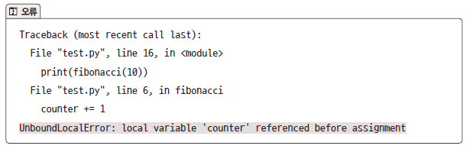
시작하기 전에
오류(error)와 예외

Slide 5
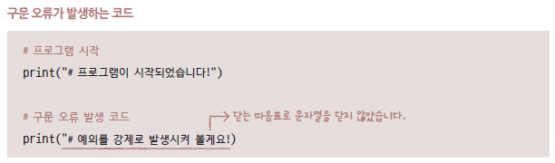
오류의 종류
오류 (error)
구문 오류 (syntax error)
프로그램 실행 전에 발생하는 오류
런타임 오류 (runtime error) / 예외 (exception)
프로그램 실행 중에 발생하는 오류
구문 오류

Slide 6

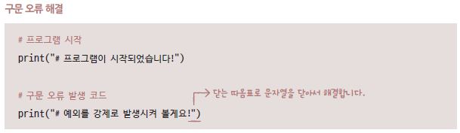
오류의 종류
SyntaxError
구문에 문제가 있어 프로그램 실행부터 불가능한 오류

Slide 7
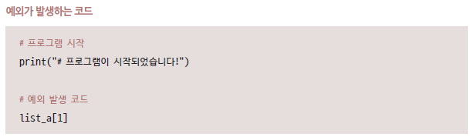
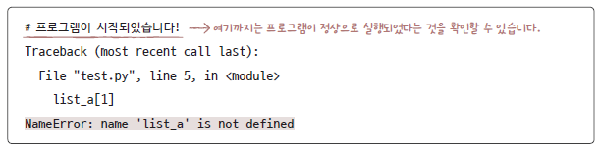
오류의 종류
예외 / 런타임 오류
실행 중에 발생하는 오류

Slide 8
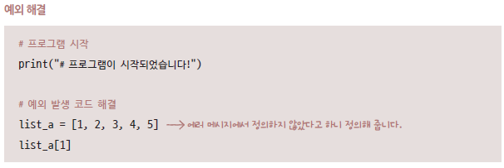
오류의 종류

Slide 9
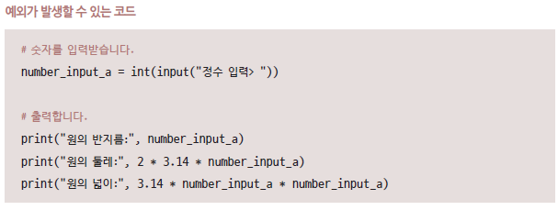
기본 예외 처리
기본 예외 처리 (exception handling)
조건문을 사용하는 방법
기본 예외 처리
try 구문을 사용하는 방법
예외 상황 확인하기

Slide 10
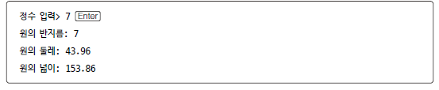
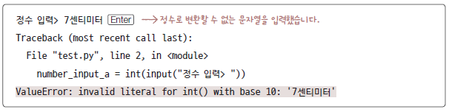
기본 예외 처리
원의 반지름, 둘레, 넓이를 출력
정수를 입력하지 않았을 경우, 예외 발생

Slide 11
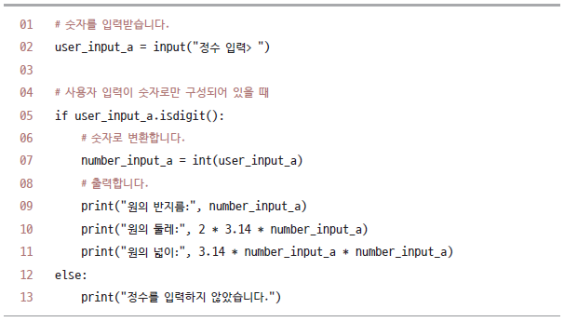
기본 예외 처리
조건문으로 예외 처리하기

Slide 12
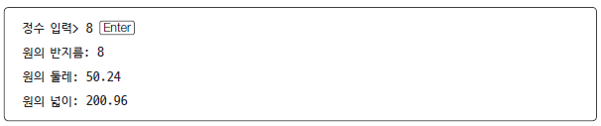

기본 예외 처리
정수 입력하면 정상적인 값 출력
정수로 변환할 수 없는 문자열 입력하는 경우 - isdigit() 함수 사용하여 숫자로만 구성된 글자인지 확인

Slide 13
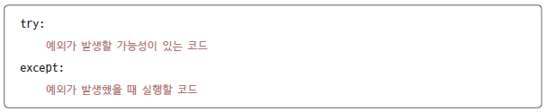
try except 구문
try except 구문
예외 처리할 수 있는 구문
어떤 상황에 예외가 발생하는지 완벽하게 이해하고 있지 않아도 프로그램이 강제로 죽어버리는 상황은 막을 수 있음

Slide 14
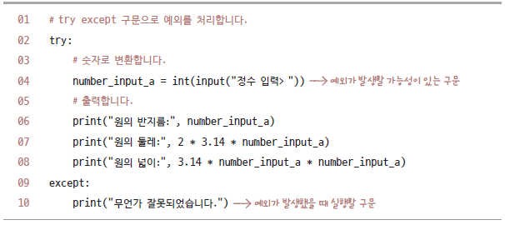

try except 구문
예시 - try except 구문

Slide 15
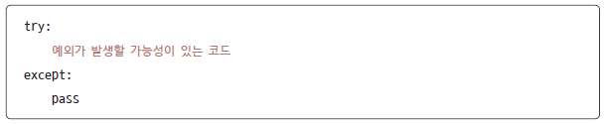
try except 구문
try except 구문과 pass 키워드 조합하기
예외가 발생하면 일단 처리해야 하지만, 해당 코드가 딱히 중요한 부분이 아닌 경우 프로그램 강제 종료부터 막는 목적으로 except 구문에 아무 것도 넣지 않고 try 구문 사용
pass 키워드를 빈 except 구문에 넣음

Slide 16
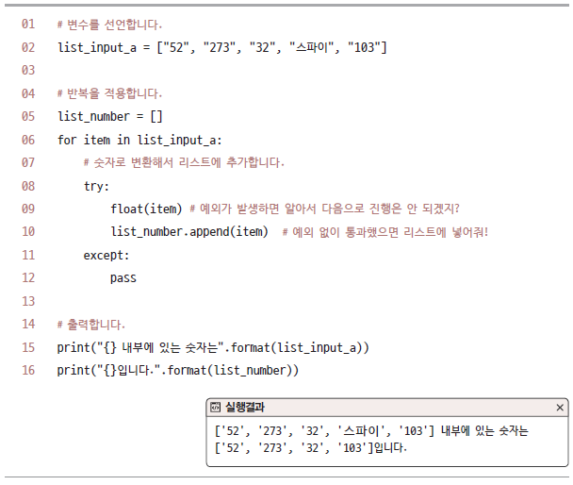
try except 구문
예시 – 숫자로 변환되는 것들만 리스트에 넣기

Slide 17
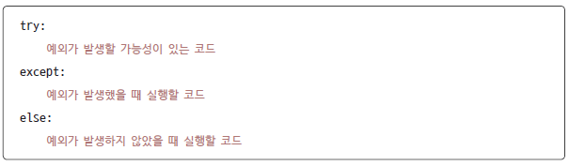
try except else 구문
try except 구문 뒤에 else 구문 붙여 사용하면
예외가 발생하지 않았을 때 실행할 코드 지정할 수 있음
이 때, 예외 발생 가능성 있는 코드만 try 구문 내부에 넣고
나머지는 모두 else 구문으로 빼는 경우 많음

Slide 18
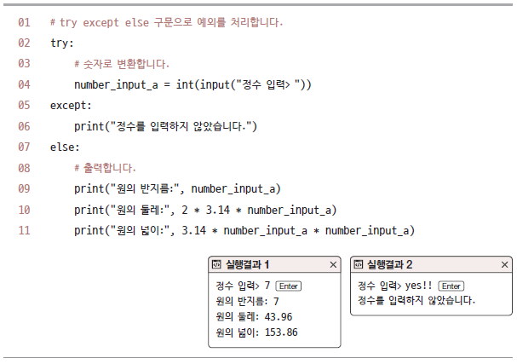
try except else 구문
예시 - try except else 구문

Slide 19
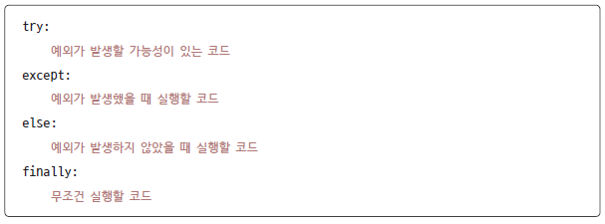
finally 구문
finally 구문
예외 처리 구문에서 가장 마지막에 사용할 수 있는 구문
예외 발생 여부와 관계없이 무조건 실행할 경우 사용

Slide 20
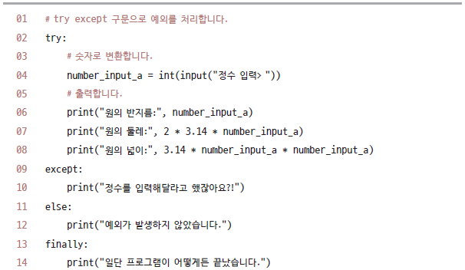
finally 구문
예시 - finally 구문

Slide 21
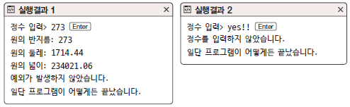
finally 구문
try, except, finally 구문의 조합
try 구문은 단독으로 사용할 수 없으며,
반드시 except 구문 또는 finally 구문과 함께 사용해야 함
else 구문은 반드시 except 구문 뒤에 사용해야 함

Slide 22
finally 구문
try + except 구문 조합
try + except + else 구문 조합
try + except + finally 구문 조합
try + except + else + finally 구문 조합
try + except 구문 조합

Slide 23
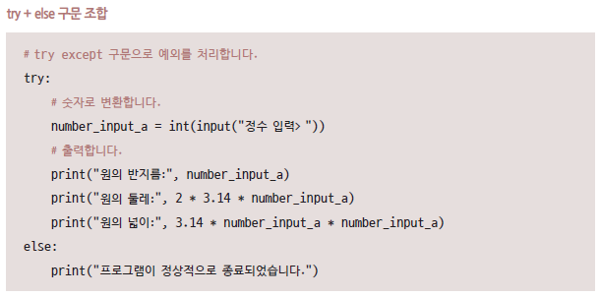

finally 구문
오류 경우

Slide 24
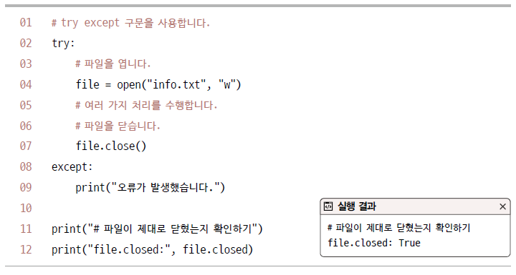
finally 구문
finally에 대한 오해
finally 키워드 설명 예제로 ‘파일 처리’를 자주 사용하나, 실제 finally의 사용과는 사실 전혀 관련 없음
파일 제대로 닫았는지는 파일 객체의 closed 속성으로 알 수 있음

Slide 25
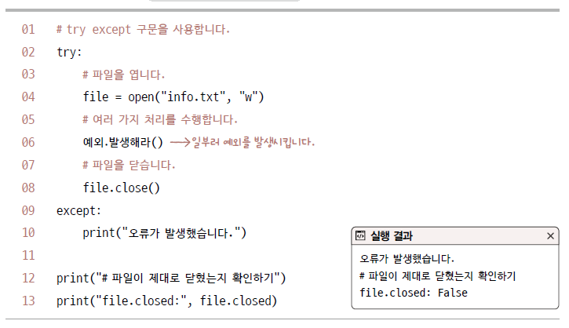
finally 구문
closed() 함수 사용 과정에서 예외 발생하여 try 구문 중간에 튕기는 경우

Slide 26
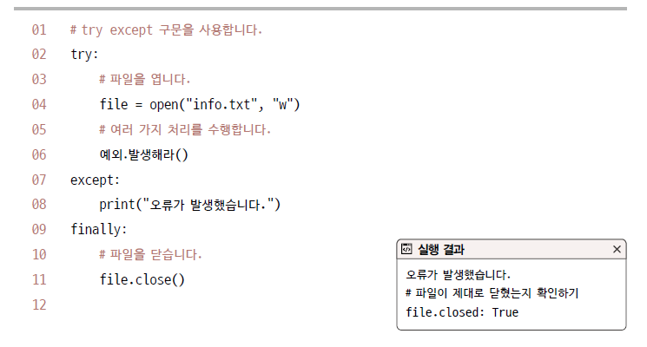

finally 구문
finally 구문 사용하여 파일 닫게 함

Slide 27
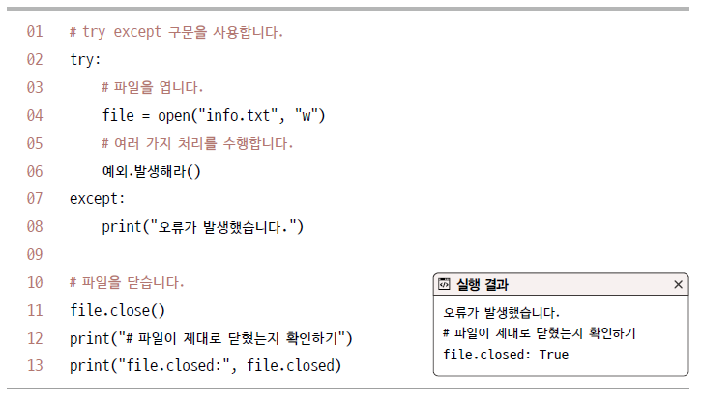
finally 구문
예시 – try except 구문 끝난 후 파일 닫기
finally 키워드는 무조건 사용해야 하는 것 아님

Slide 28
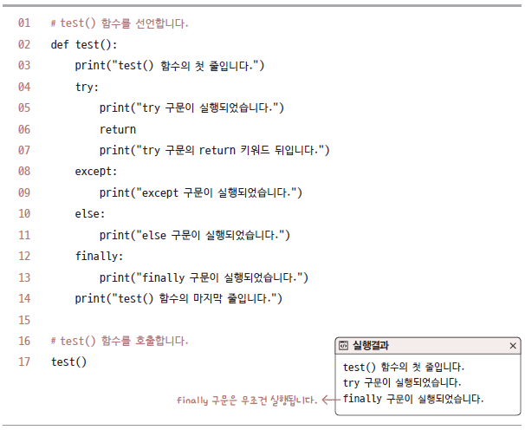
finally 구문
try 구문 내부에서 return 키워드를 사용하는 경우
try 구문 내부에 return 키워드 있음
try 구문 중간에서 탈출해도 finally 구문 무조건 실행됨

Slide 29
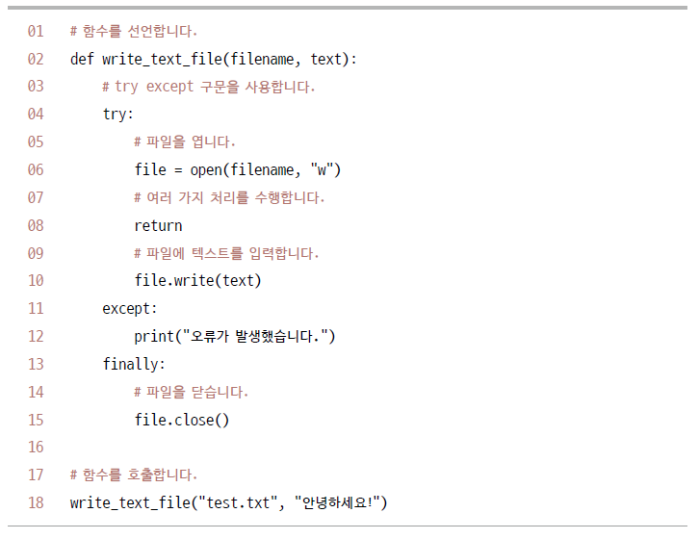
finally 구문
예시 – finally 키워드 활용
finally 구문에서 close() 함수 호출하도록 작성하면 코드 깔끔해짐

Slide 30
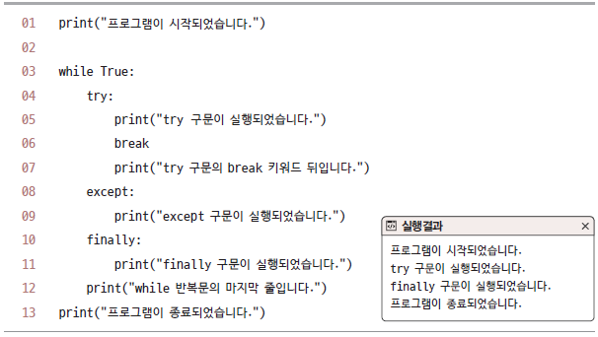
finally 구문
반복문과 함께 사용하는 경우
break 키워드로 try 구문 전체 빠져나가도 finally 구문 실행

Slide 31
키워드로 정리하는 핵심 포인트
마무리
구문 오류 : 프로그램의 문법적 오류로 프로그램이 실행조차 되지 않게 만드는 오류
예외 (런타임 에러) : 프로그램 실행 중에 발생하는 오류. try except 구문 등으로 처리할 수 있다. 반대로 구문 오류는 실행 자체가 안 되므로 try except 구문으로 처리할 수 없다.
기본 예외 처리 : 조건문 등을 사용해 예외를 처리하는 기본적 방법
try except 구문 : 예외 처리에 특화된 구문

Slide 32
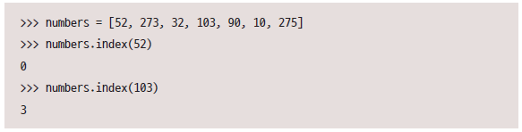
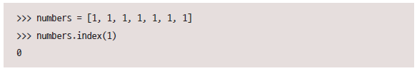
확인문제
마무리
구문 오류 (Syntax Error)와 예외(Exception)의 차이를 설명해 보세요.
리스트 내부에서 특정 값이 어디 있는지 확인할 때는
리스트의 index() 함수를 아래처럼 사용합니다.
해당 값이 여러 개 있을 경우에는 다음과 같이
첫 번째 값의 위치를 리턴합니다.

Slide 33
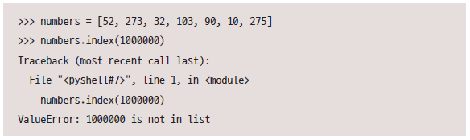
확인문제
마무리
그런데 이 함수는 리스트의 없는 값에 접근하려고 할 때 ValueError 예외가 발생합니다.
다음 코드의 빈칸을 ① 조건문을 사용한 코드, ② try except 구문을 사용한 코드로 채워서 예외가 발생하지 않고 코드가 실행결과처럼 출력되게 만들어주세요.

Slide 34
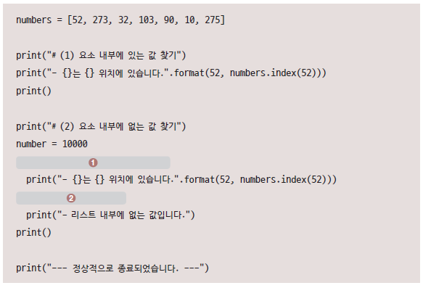
확인문제
마무리

Slide 35
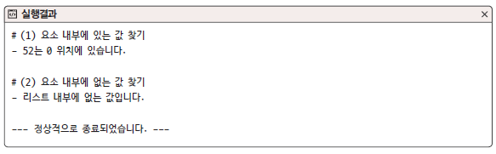
확인문제
마무리

Slide 36
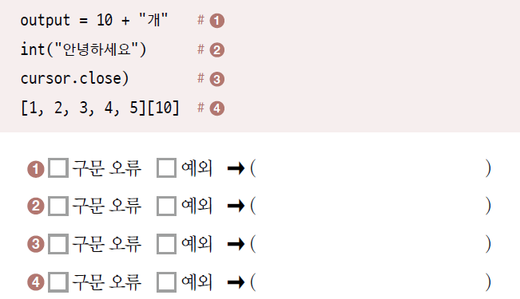
확인문제
마무리
다음 중 구문 오류 발생이 예상되면 ‘구문 오류’에, 예외 발생이 예상되면 ‘예외’에 체크 표시를 한 후, 예상되는 에러명도 적어 보세요.

Slide 37
Thank You!

